Slide 1
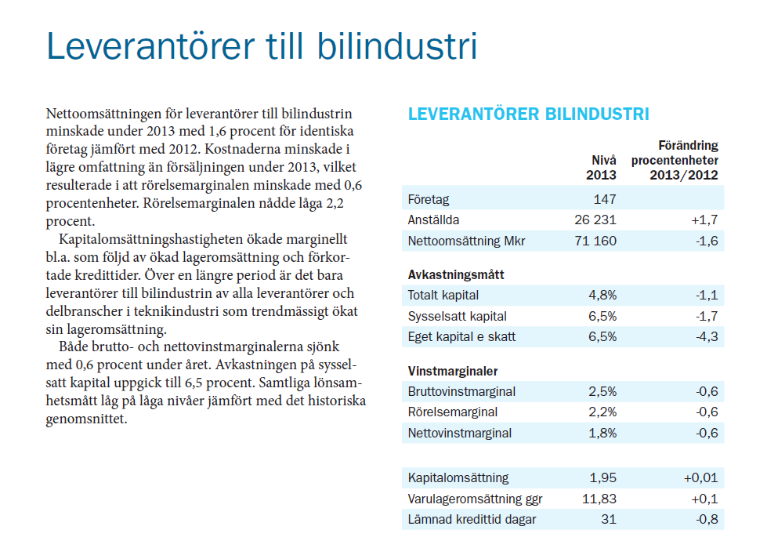
Mot
Leverantörer till bilindustrin 2013
Notes:
Inte 6 procent i lönsamhet och under en i Rm

Slide 2
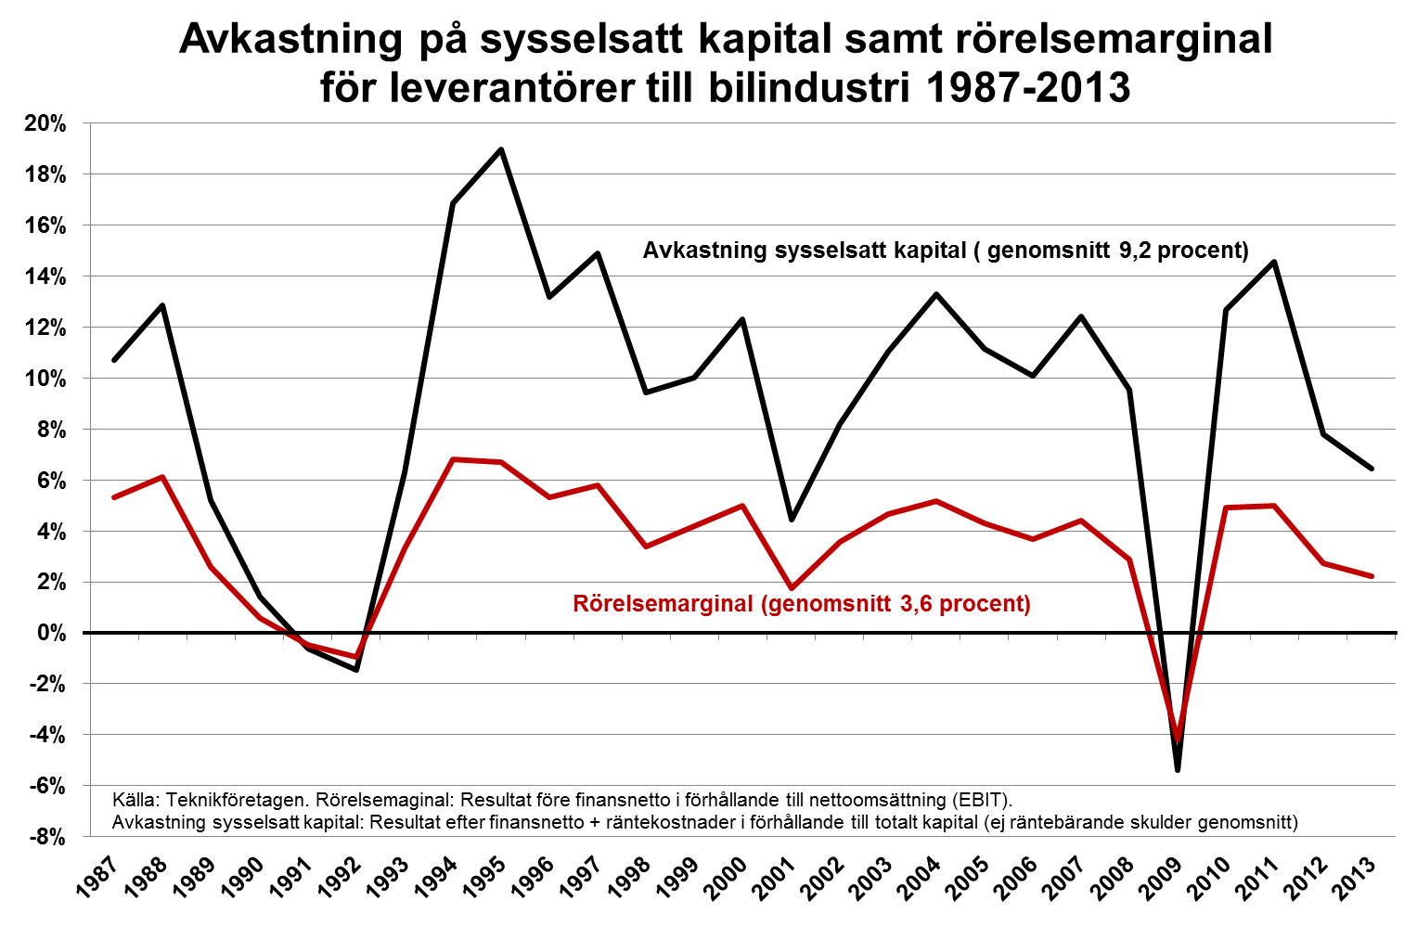
Lönsamheten pressades ytterligare 2013
Notes:
Avkastning under 8 procent och Rm under 3.

Slide 3
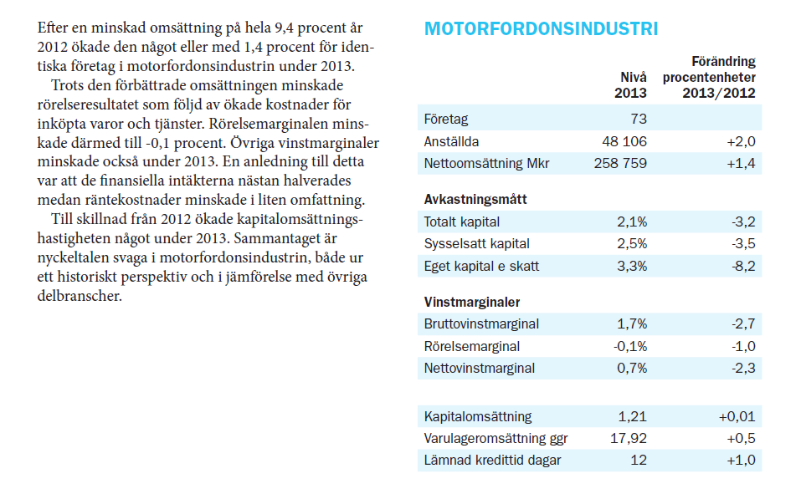
Mot
Fordonsindustrin 2013 i sammandrag
Notes:
Inte 6 procent i lönsamhet och under en i Rm

Slide 4
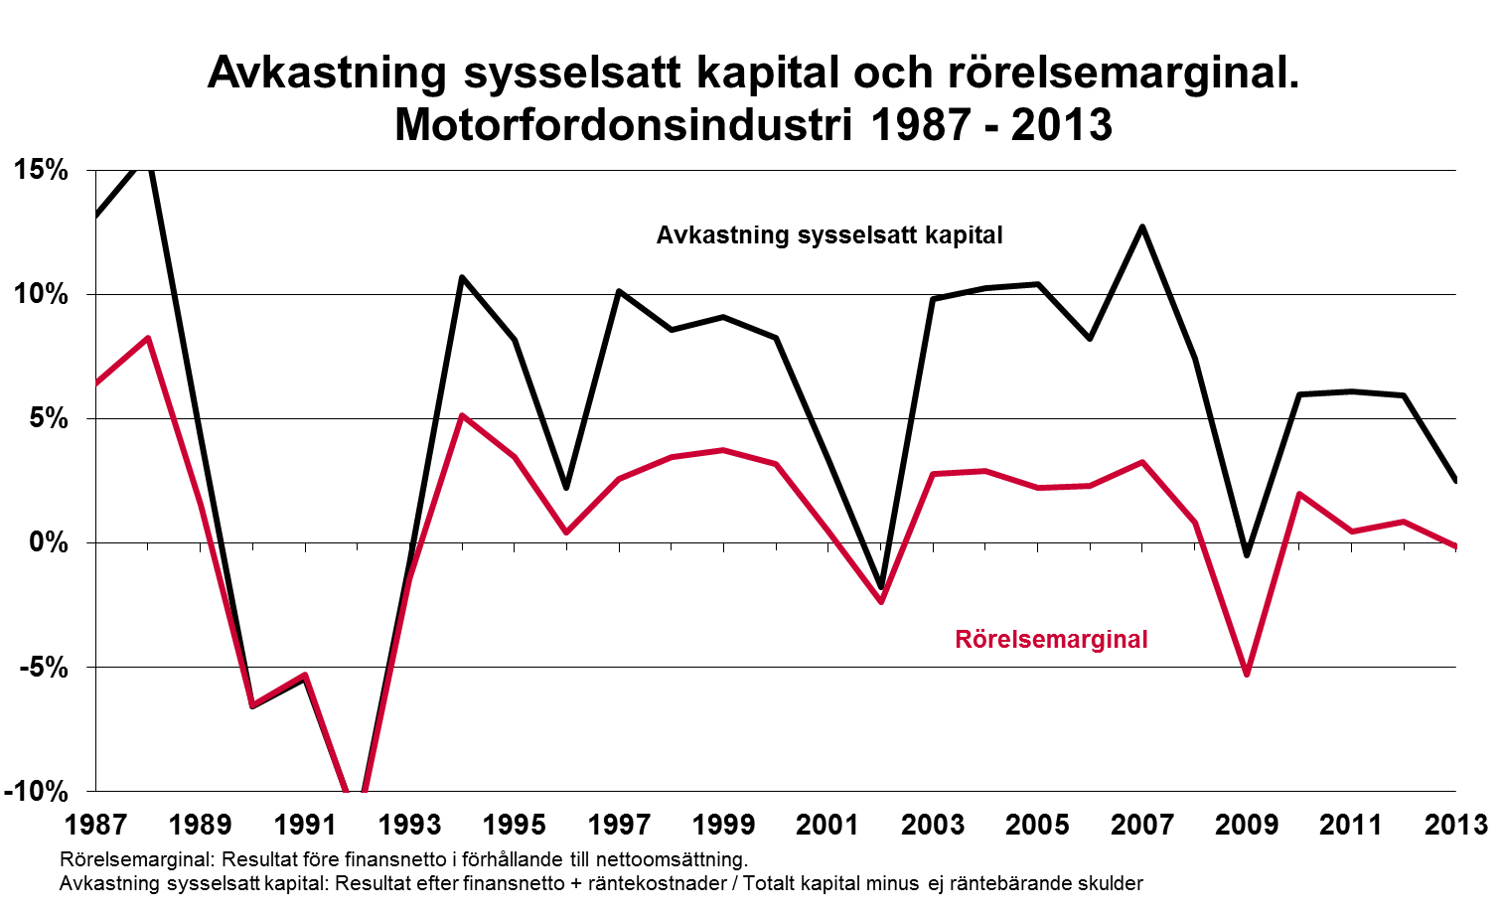
Mot
Fordonsindustrin än mer pressad
Notes:
Inte 6 procent i lönsamhet och under en i Rm

Slide 5
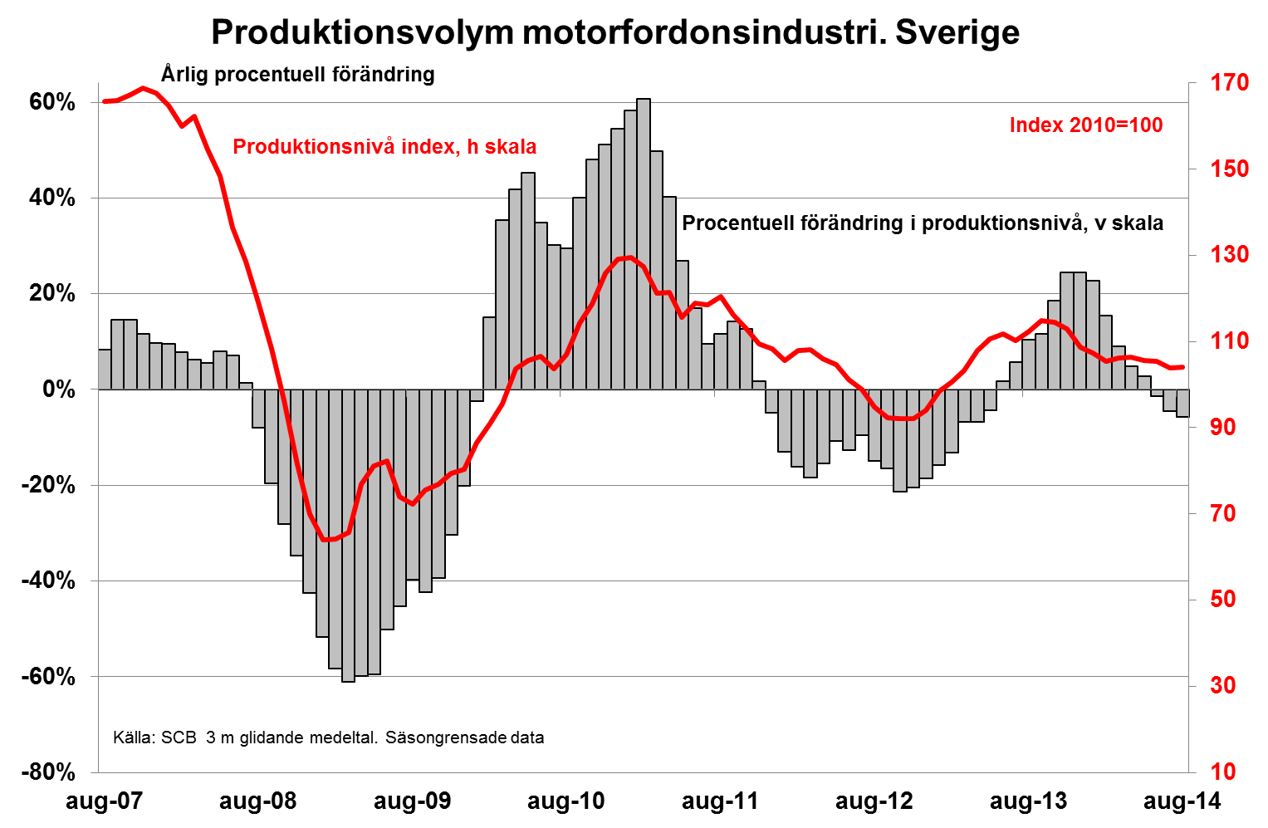
Mot
Dämpad fordonsproduktion sammantaget

